Slide 1






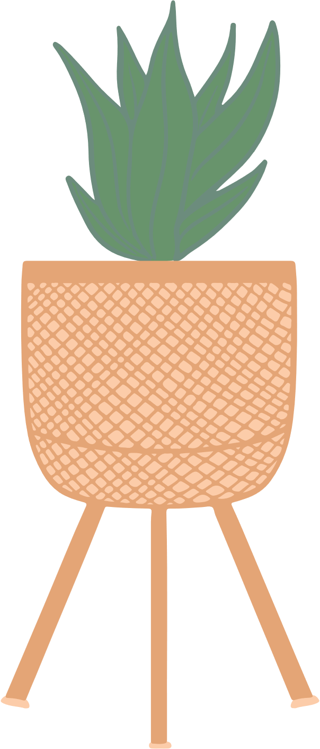

PERTEMUAN KE 4
GRUPOIDA,
SEMIGRUP dan MONOIDA

Slide 2



Slide 3
Grupoida

Slide 4
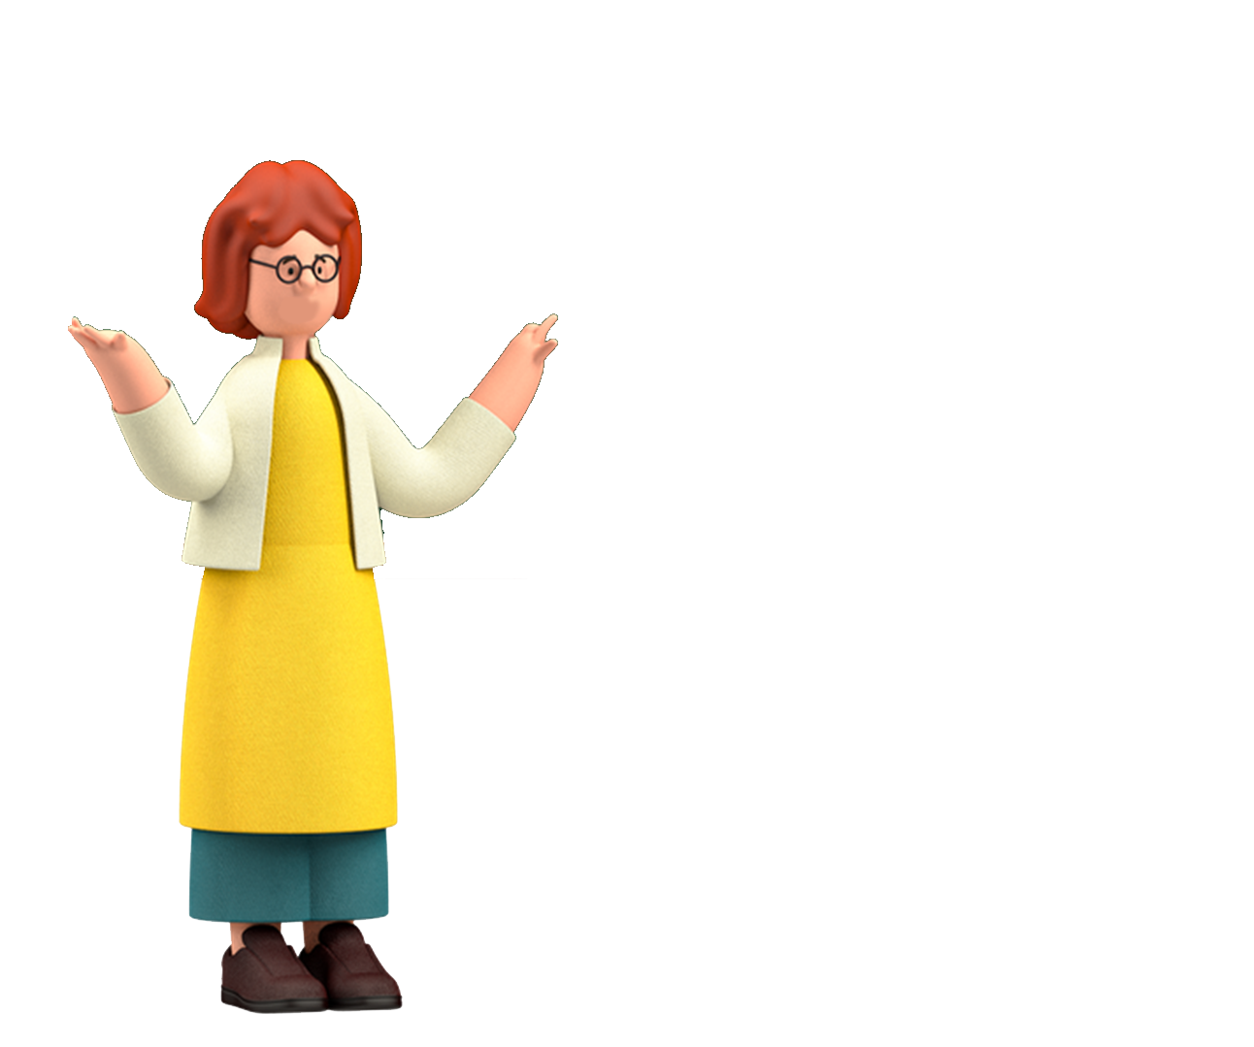




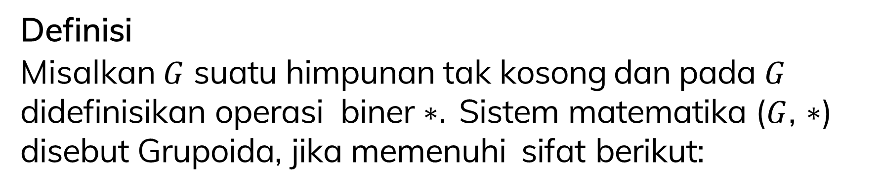
Grupoida
Definisi
Misalkan $G$ suatu himpunan tak kosong dan pada $G$ didefinisikan operasi biner $∗.$ Sistem matematika ($G$, $∗$) disebut Grupoida, jika memenuhi sifat berikut:
Untuk setiap $a$ dan b di $G$, berlaku $a∗b$juga di $G$ (sifat tertutup pada $G$ terhadap operasi $∗$)

Slide 5

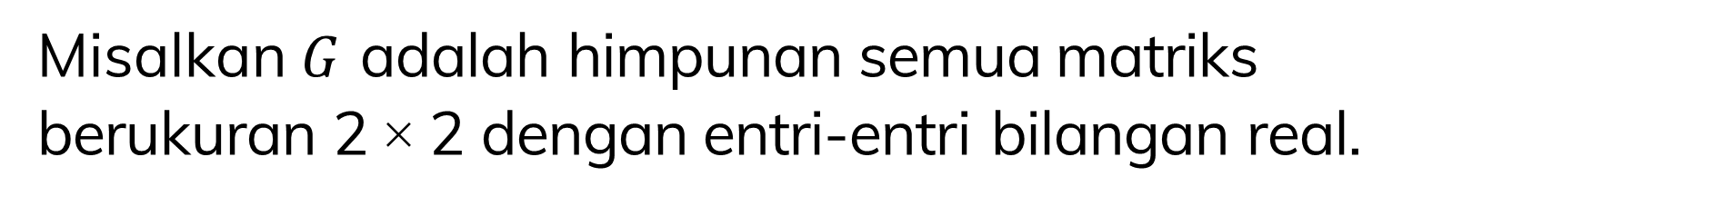
Contoh Grupoida
Misalkan $G$ adalah himpunan semua matriks
berukuran 2 × 2 dengan entri-entri bilangan real.
Tunjukkan bahwa ($G$, $X$) adalah grupoida?

Slide 6
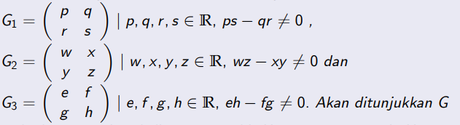
Solusi
Ambil sebarang G₁ , G₂ dan G₃ di G, dengan
terhadap operasi perkalian memenuhi sifat: tertutup?

Slide 7
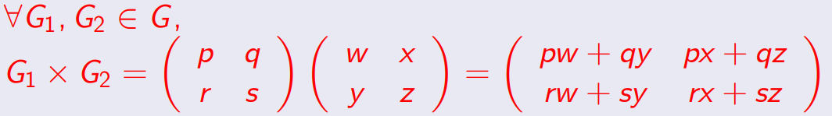
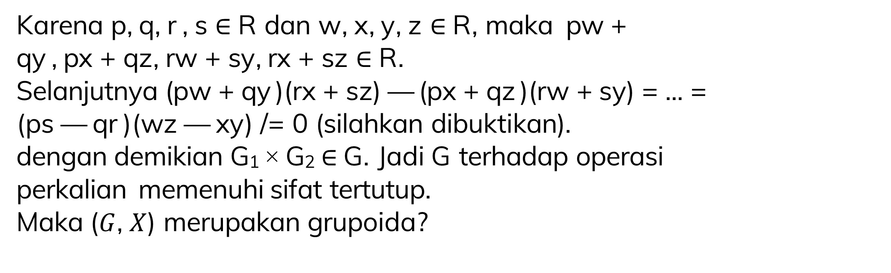
Solusi
Karena p, q, r , s ∈ R dan w, x, y, z ∈ R, maka pw + qy , px + qz, rw + sy, rx + sz ∈ R.
Selanjutnya (pw + qy )(rx + sz) — (px + qz )(rw + sy) = ... = (ps — qr )(wz — xy) /= 0 (silahkan dibuktikan).
dengan demikian G₁ × G₂ ∈ G. Jadi G terhadap operasi
perkalian memenuhi sifat tertutup.
Maka ($G$, $X$) merupakan grupoida?

Slide 8
Pertanyaan ?
Misalkan G = (1, —1}. Pada G didefinisikan operasi perkalian bilangan real, maka (G, ×) apakah grupoida?

Slide 9



Slide 10
Semigrup

Slide 11

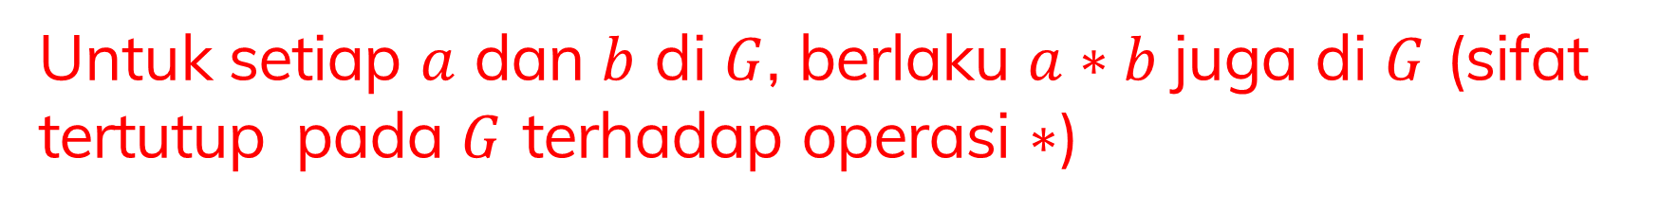
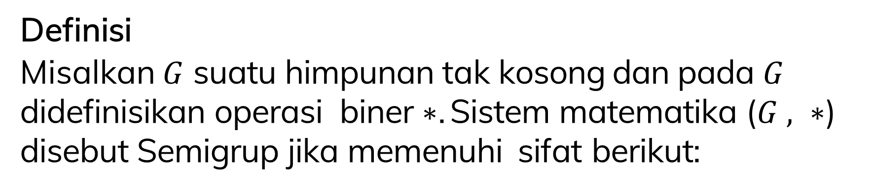
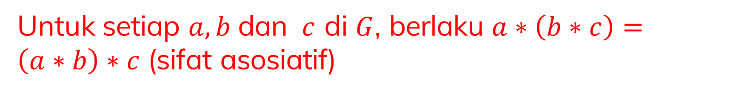
Semigrup
Definisi
Misalkan $G$ suatu himpunan tak kosong dan pada $G$ didefinisikan operasi biner $∗$. Sistem matematika ($G , ∗$) disebut Semigrup jika memenuhi sifat berikut:
Untuk setiap $a$ dan $b$ di $G$, berlaku $a∗b$juga di $G$ (sifat tertutup pada $G$ terhadap operasi $∗$)
Untuk setiap $a,b$dan $c$ di $G$, berlaku $a∗\left(b∗c\right)=\left(a∗b\right)∗c$ (sifat asosiatif)

Slide 12
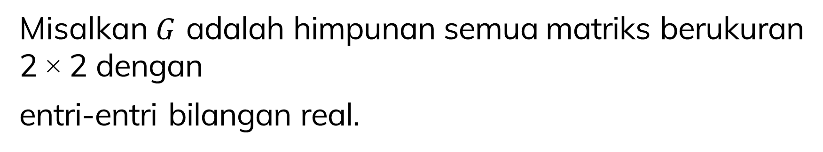
Contoh Semigrup
Misalkan $G$ adalah himpunan semua matriks berukuran 2 × 2 dengan
entri-entri bilangan real.
Tunjukkan bahwa ($G$, $X$) adalah Semigrup?

Slide 13
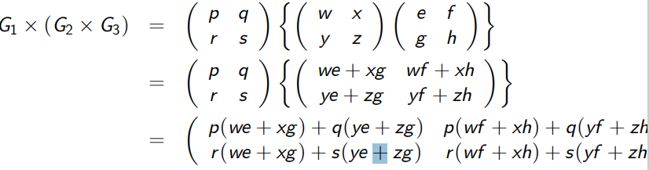
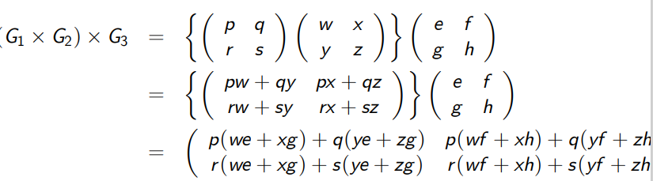
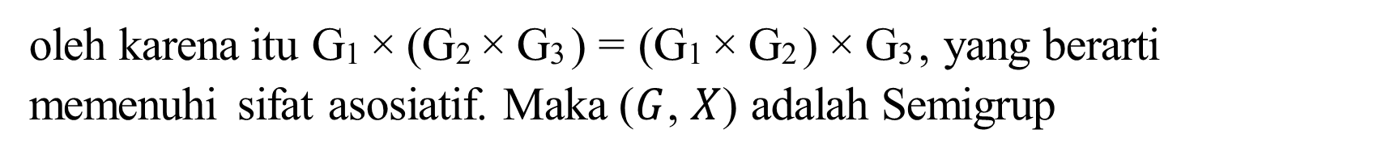
oleh karena itu G₁ × (G₂ × G₃ ) = (G₁ × G₂ ) × G₃ , yang berarti
memenuhi sifat asosiatif. Maka ($G$, $X$) adalah Semigrup

Slide 14
Pertanyaan ?
Misalkan G = (1, —1}. Pada G didefinisikan operasi perkalian bilangan real, maka (G, ×) apakah semigrup?

Slide 15



Slide 16
Monoida

Slide 17


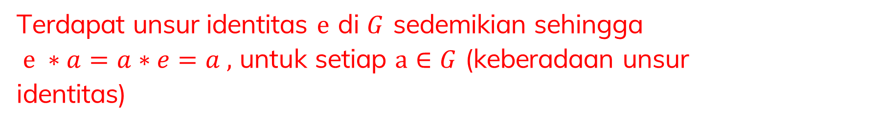
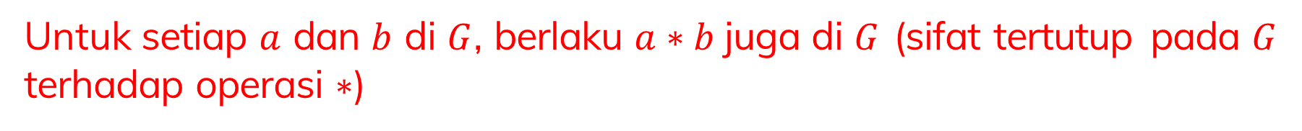
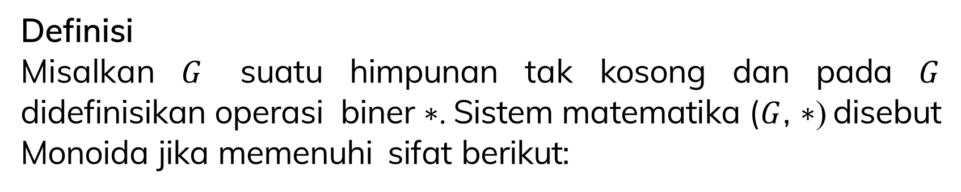
Monoida
Definisi
Misalkan $G$ suatu himpunan tak kosong dan pada $G$ didefinisikan operasi biner $∗$. Sistem matematika ($G$, $∗$) disebut Monoida jika memenuhi sifat berikut:
Untuk setiap $a$ dan $b$ di $G$, berlaku $a∗b$juga di $G$ (sifat tertutup pada $G$ terhadap operasi $∗$)
Untuk setiap $a,b$dan $c$ di $G$, berlaku $a∗\left(b∗c\right)=\left(a∗b\right)∗c$ (sifat asosiatif)
Terdapat unsur identitas $e$ di $G$ sedemikian sehingga
$e ∗a=a∗e=a ,$ untuk setiap $a∈G$ (keberadaan unsur
identitas)

Slide 18
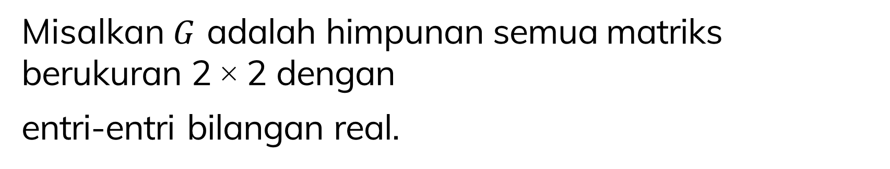
Contoh Monoida
Misalkan $G$ adalah himpunan semua matriks berukuran 2 × 2 dengan
entri-entri bilangan real.
Tunjukkan bahwa ($G$, $X$) adalah Monoida?

Slide 19
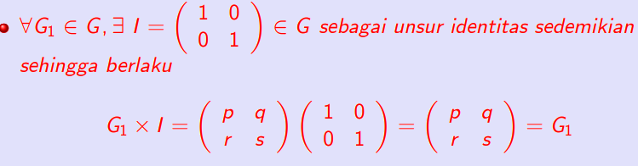
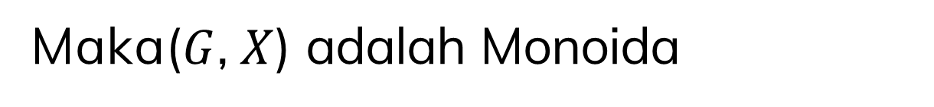
Solusi
Maka($G$, $X$) adalah Monoida

Slide 20
Pertanyaan ?
Misalkan G = (1, —1}. Pada G didefinisikan operasi perkalian bilangan real, maka (G, ×) apakah monoida?

